Slide 1
MEJORAS OCTUBRE 2024

Slide 2
ACTUALIZACIÓN:
MEJORAS IMPLEMENTADAS DESDE SEPTIEMBRE

Slide 3
APP:
- Se agregó filtro genérico en cartera. - Se reparó el inconveniente con los filtros personalizados. - Se soluciono la actualización de la situación del dato, al cargar una incidencia. - Se solucionó el problema con las notificaciones de volver a contactar.
WEB:
- Mejora en estadísticas, velocidad de carga. - Carga de Excel con asignación a ORGANIZADOR.

Slide 4
MEJORAS
LISTAS PARA IMPLEMENTAR

Slide 5
En la aplicación móvil, al registrar una incidencia de tipo “Volver a contactar” o al confirmar una entrevista, se mostrará una alerta que preguntará al usuario si desea generar una cita en el calendario nativo de su dispositivo. En caso de confirmación positiva, la cita se generará automáticamente en su calendario.

Slide 6
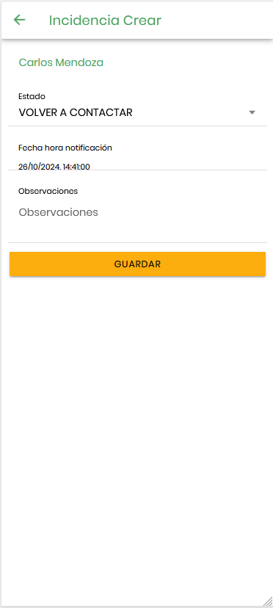

Slide 7
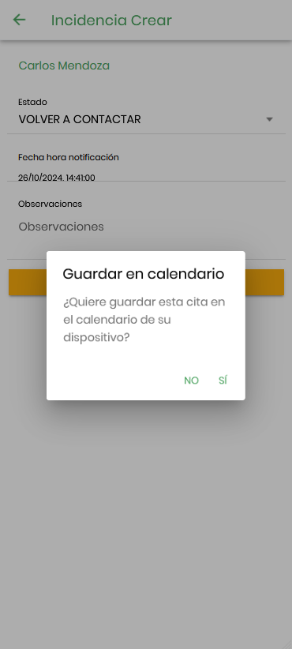

Slide 8
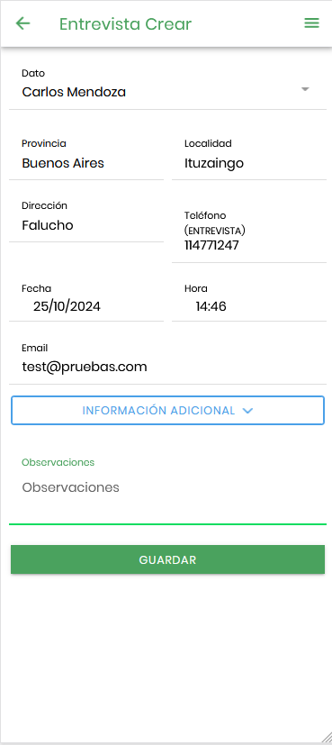

Slide 9
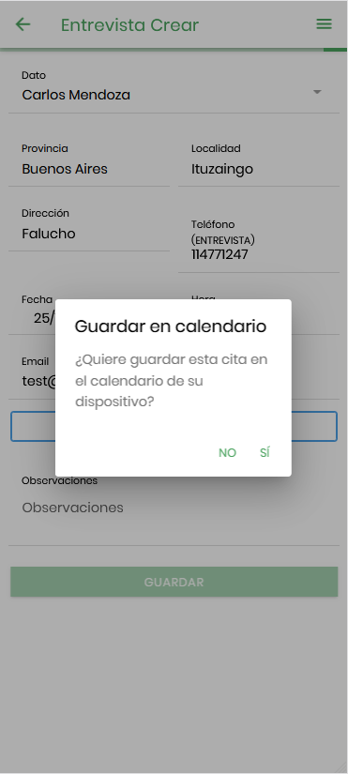

Slide 10
En la web (autocredito.itego.com.ar), se agregara en el listado de incidencias, un botón exportar.
Desde el mismo listado se podrá aplicar un filtro y exportar a un archivo “.csv”, al hacer click al botón comenzara a generarse el archivo.

Slide 13
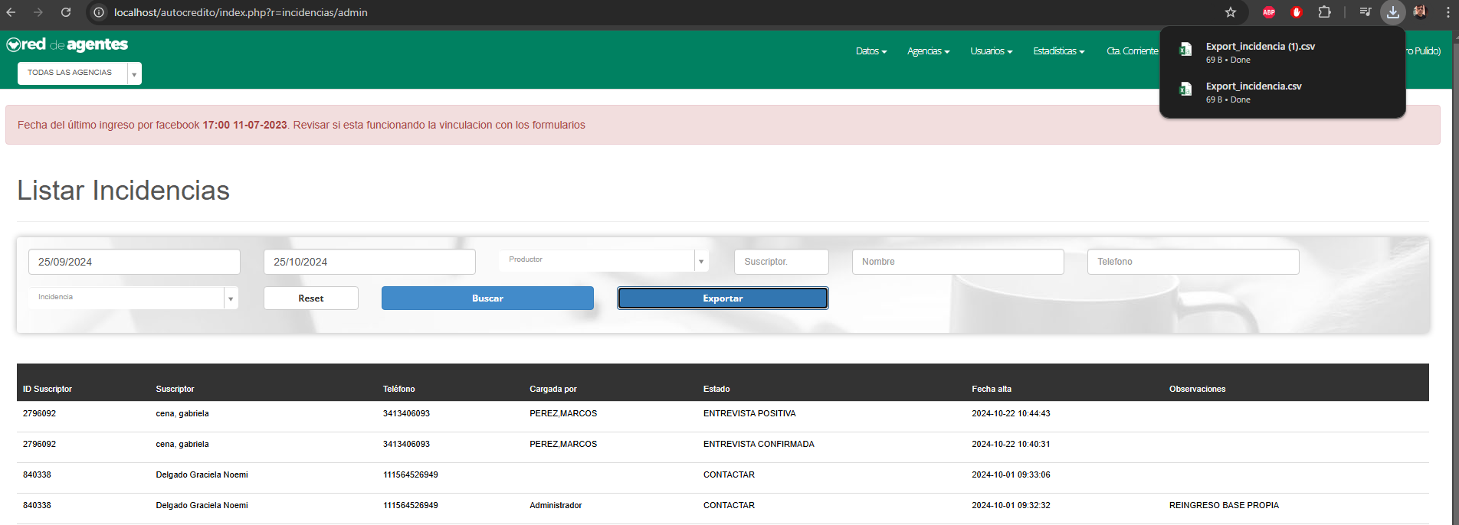

Slide 14
PROXIMAS
MEJORAS A DESARROLLAR

Slide 15
Próximas mejoras:
- Importador de contactos (App). - Reestructuración de ingreso de datos (Web). - Vista cartera segmentada (App).

Slide 16
GRACIAS
POR SU ATENCIÓN

